Slide 1
Проект на тему "Обнаружение ям с помощью квадрокоптера с камерой"
Работа групп «Грок», «OMG», «ШС-23»

Slide 2
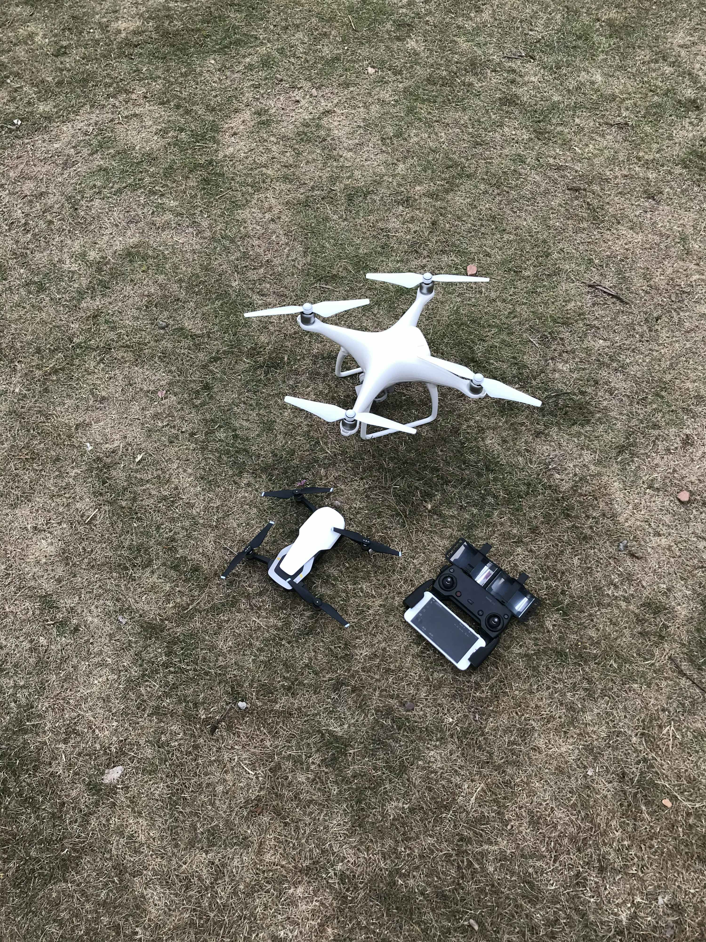
Состав команды
Бачурин Николай
создание презентации
Бехтерев Илья
организация работы, помощь в сборке
Игнатьев Константин
помощь в сборке
Неуймин Нестор
создание 3д модели

Slide 3
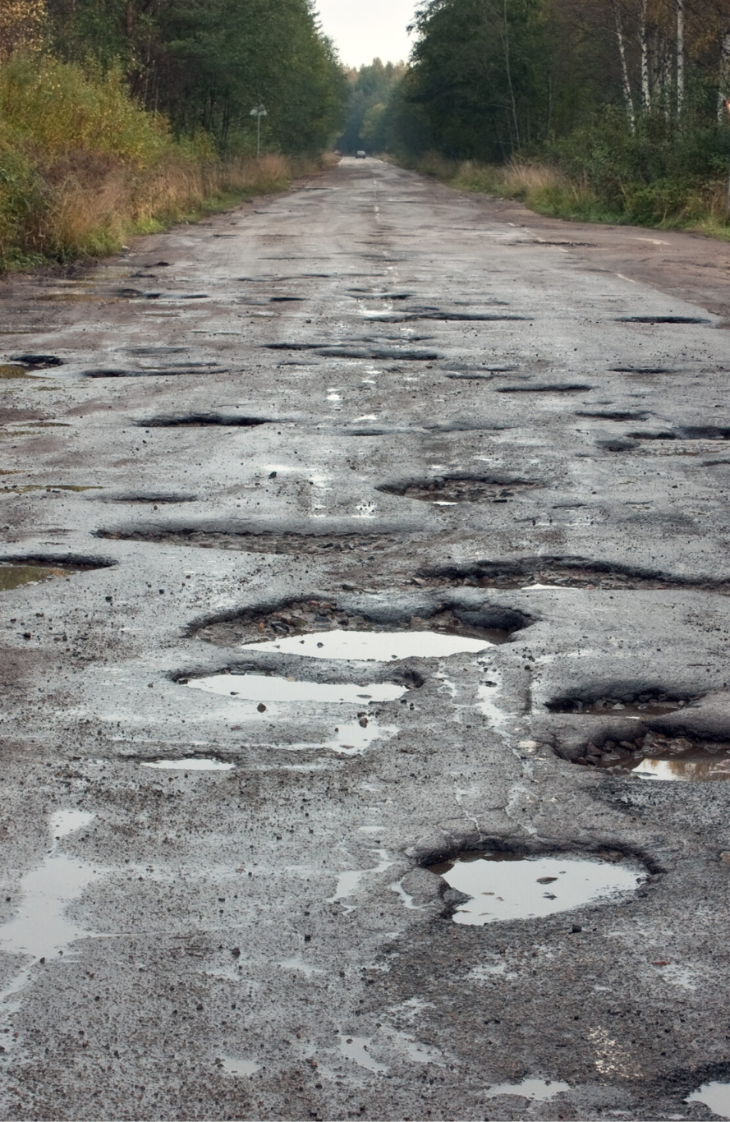
Проблема
1
В первую очередь нам нужно улучшить безопасность людей.
Ямы на дорогах являются серьезной угрозой для безопасности водителей, велосипедистов и мотоциклистов, приводя к повреждениям транспортных средств, авариям и травмам.
2
Также нужно помнить о том, что часто отсутствует точная информация о местоположении, размере и глубине ям.
1
Это затрудняет планирование ремонтных работ и оценку необходимых ресурсов.
3
Еще есть важный момент - это безопасность обслуживающего персонала.
1
Визуальный осмотр дорог часто требует от рабочих находиться непосредственно на проезжей части, что подвергает их риску дорожно-транспортных происшествий.

Slide 4
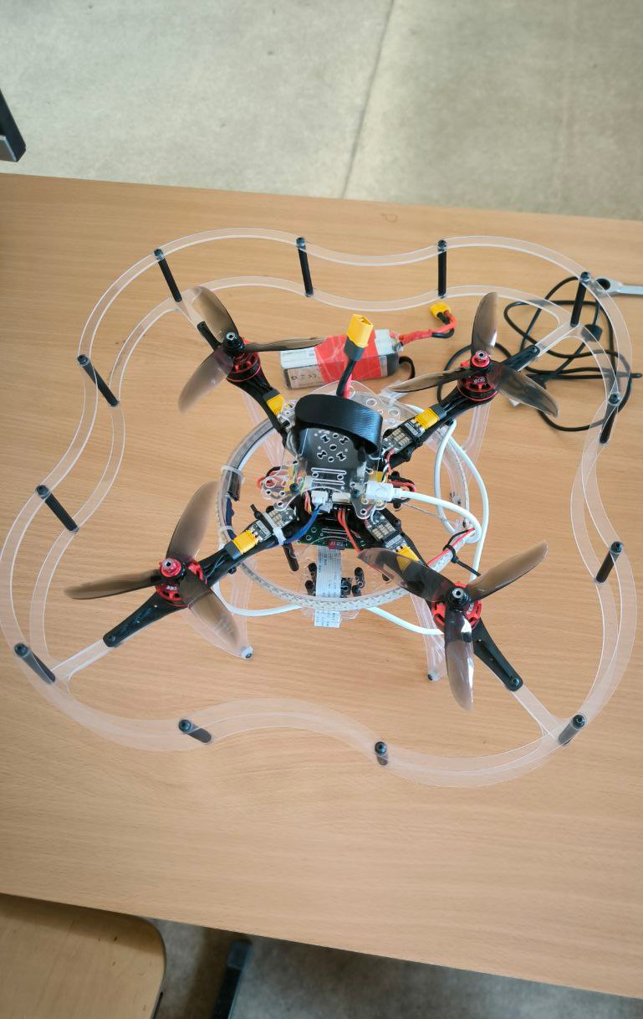
Решение
1
Использование квадрокоптера, оснащенного камерой высокого разрешения, для аэрофотосъемки дорог. Квадрокоптер может охватить большие участки дорог
за короткое время и получить детальные
изображения дорожного покрытия.
2
Интеграция GPS-модуля в квадрокоптер для точной геолокации каждого изображения, позволяющей создавать карту ям с указанием их координат.
1
3
Разработка алгоритма компьютерного зрения, обученного на наборе данных изображений ям. Алгоритм автоматически обнаруживает и классифицирует ямы на изображениях, полученных
с квадрокоптера.
4
Разработка программного обеспечения для автоматического планирования маршрутов полетов квадрокоптера, оптимизированных для эффективного охвата дорог и минимизации времени полета.

Slide 5
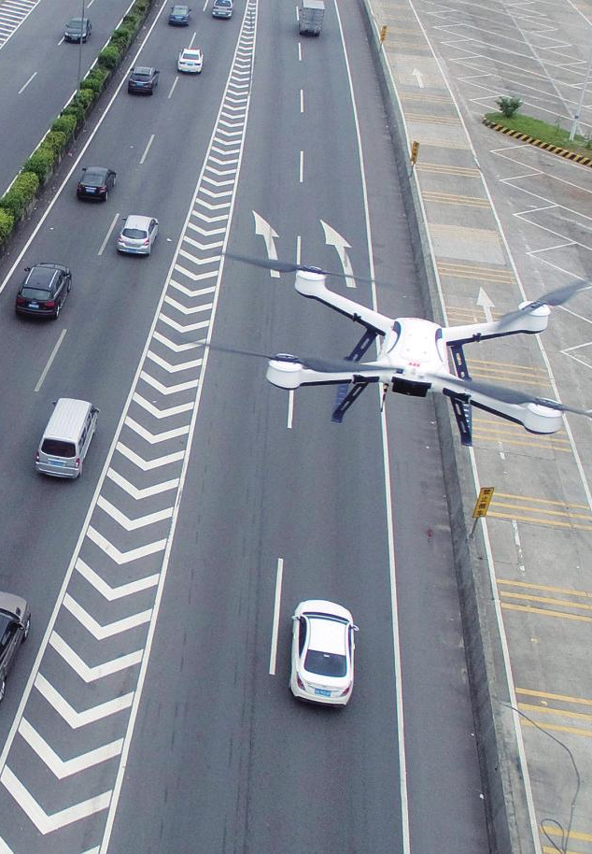
Выводы
1
Эффективность: Квадрокоптеры с камерами и компьютерным зрением могут эффективно обнаруживать ямы на дорогах с высокой
точностью и скоростью.
2
Экономическая целесообразность: Внедрение системы обнаружения ям может быть экономически целесообразным за счет снижения аварийности, уменьшения затрат на ремонт транспортных средств
и экономии на рабочей силе.
3
Повышение безопасности: Своевременное обнаружение и ремонт ям с помощью квадрокоптеров способствует повышению безопасности дорожного движения и снижению риска аварий.
4
Масштабируемость и гибкость: Система может быть масштабирована для охвата больших территорий и адаптирована к различным типам дорог и условиям.

Slide 6
«Грок»
Кузнецов Данил Константинович Работа с дроном, разработка кода
Костюнин Роман Евгеньевич Разработка кода
Фролова Лада Дмитриевна
Разработка кода, презентации
Сотников Алексей Александрович
Работа с дроном
Выдрин Владимир Максимович
Разработка презентации

Slide 7
Проблематика:
Краткое описание проблемы плохого качества дорог.
Важность своевременного обнаружения дефектов (безопасность, экономия на ремонте).
Ограничения традиционных методов мониторинга (ручной осмотр, специализированная техника).
Преимущества использования дронов и компьютерного зрения.

Slide 8
Решение:
Для проблемы с маршрутом:
Построить маршрут для дрона (банально).
Для обнаружения неровностей:
Реализовать «съёмку» дроном поверхностей. Под словом «съёмка» подразумевается снимки с камеры дрона.
Эти снимки отправляются на сервер для обработки.
Сервер отправляет обратно на дрон информацию содержащую ответ в зависимости от типа неровности.
На дроне от типа неровности появляется соответствующая подсветка.

Slide 9



Что использовалось:

Slide 10
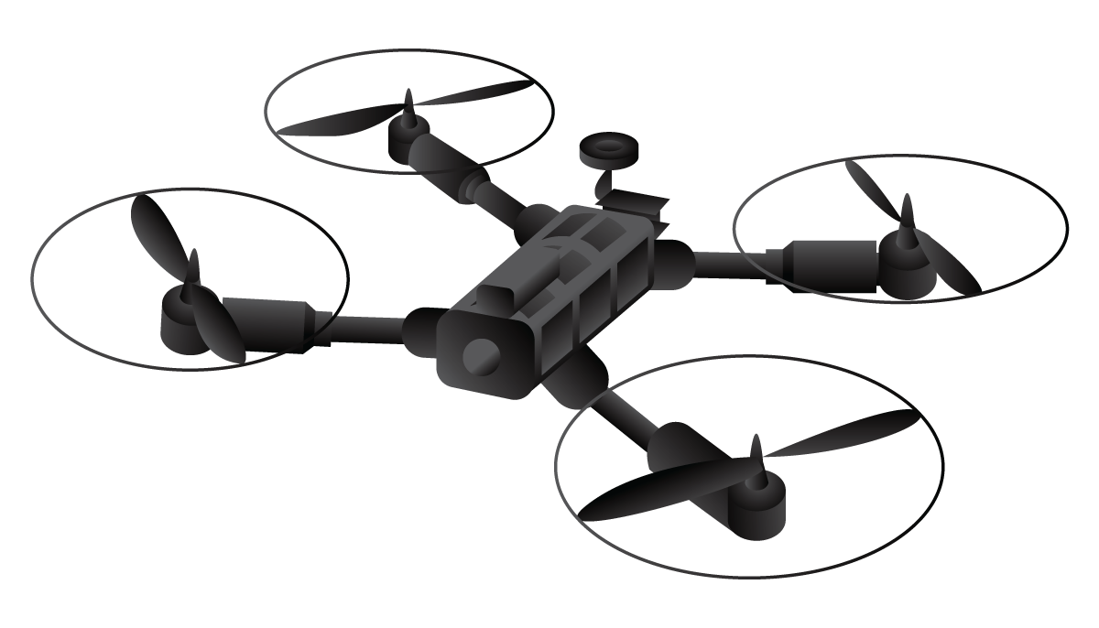
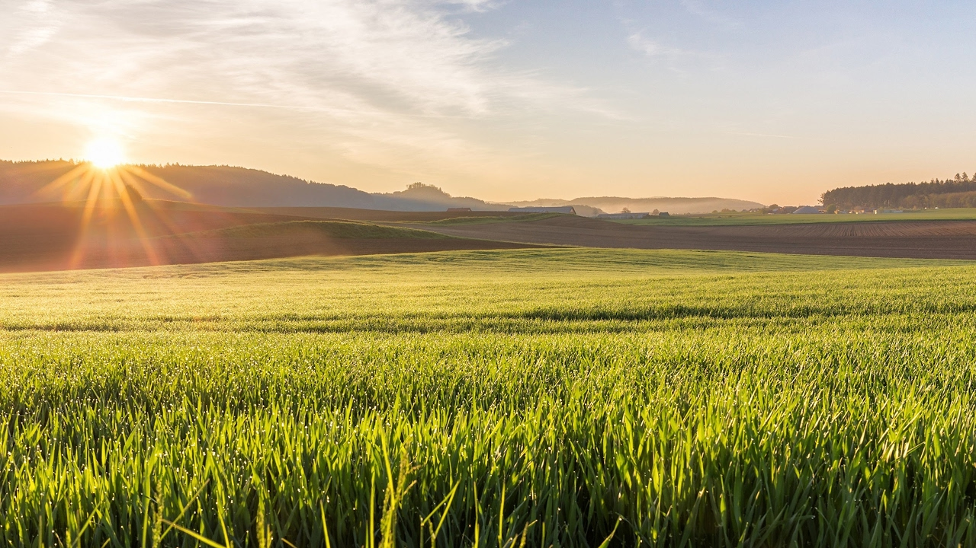
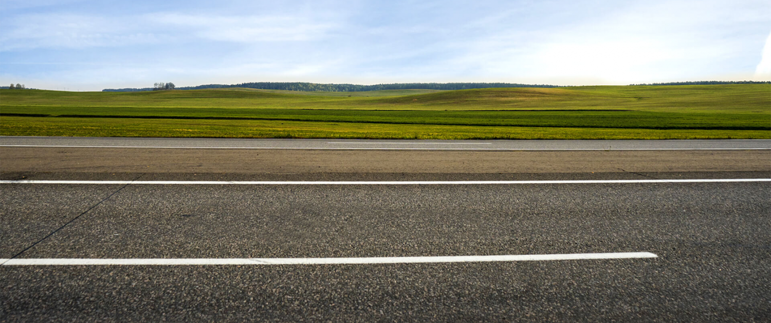
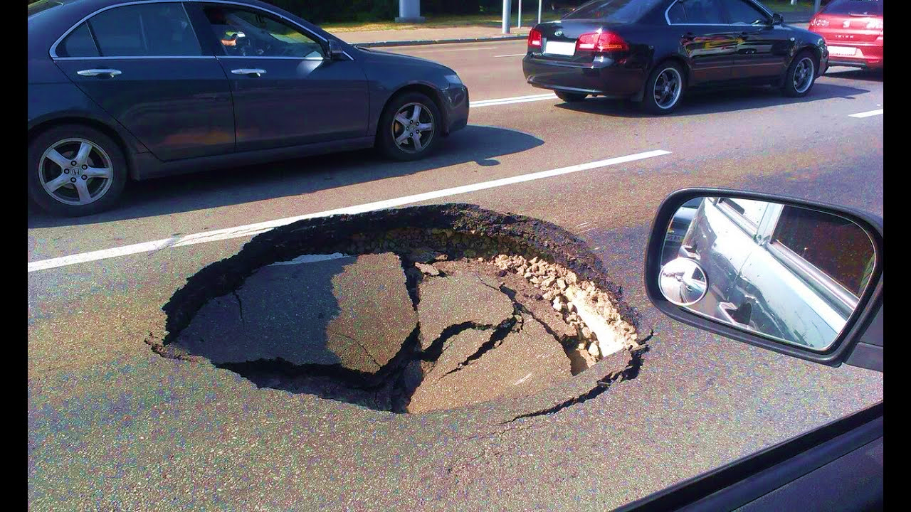
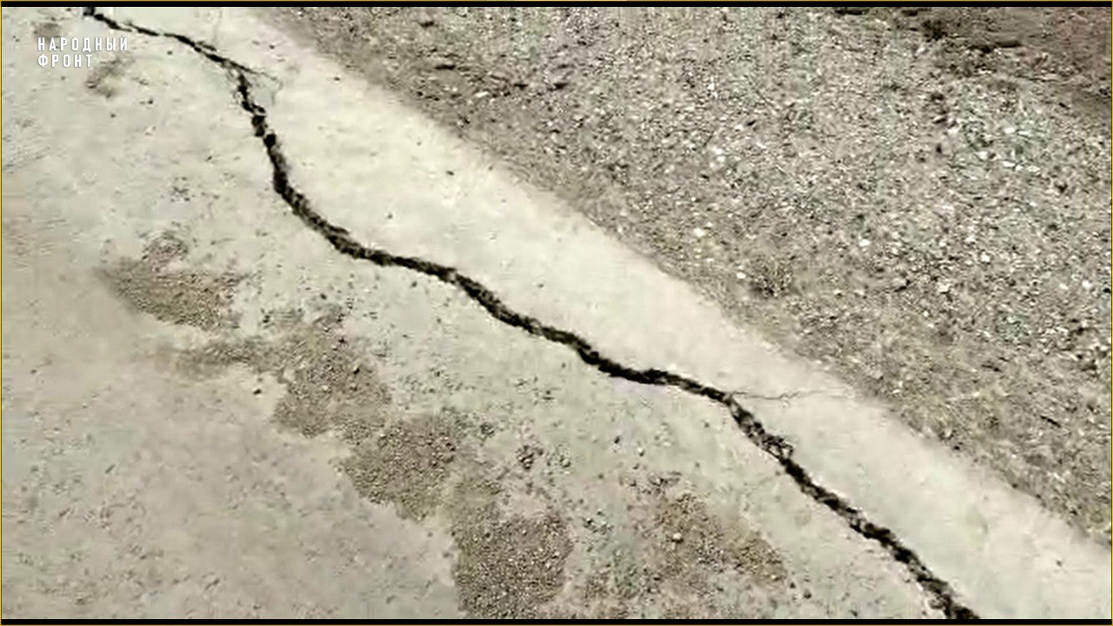

Slide 19
«OMG»
Храмцов Дмитрий Олегович
Порошин Артём Русланович
Симонова Арина Игоревна
Панин Владислав Сергеевич
Тайболин Яков Геннадьевич

Slide 20
Цель Работы и Выбранный Подход:
Цель и Подход к Детекции Дефектов.
Цель: Разработать нейросетевую подсистему для автоматического обнаружения и классификации дефектов дорожного полотна (ям, трещин) на изображениях.
Выбранный подход: Создание детектора объектов на основе сверточных нейронных сетей, использующего однопроходную архитектуру (single-shot detector) для достижения баланса между точностью и скоростью.
Ключевые этапы разработки: выбор архитектуры, подготовка и анализ данных, реализация загрузчика данных, функции потерь, обучение и оценка модели.

Slide 21
Решение:
Разработка нейросетевой подсистемы для детекции и классификации дефектов дорожного полотна на изображениях, полученных с дрона.
Основные задачи, решаемые в вашей части: Сбор и подготовка датасета.
Разработка и обучение модели-классификатора "дорога/не дорога".
Разработка и обучение модели-детектора дефектов (ямы, трещины). Интеграция и тестирование подсистемы.

Slide 22
Цель Работы и Выбранный Подход:
Распределение по классам:
«дорога с дефектами»
«дорога без дефектов»
«не дорога»
«трещина»
«яма»

Slide 23
Архитектура и Обучение Классификатора :
Выбранная архитектура: MobileNetV2 (предобученная).
Почему? (Легковесная, хорошая точность для классификации).
Параметры обучения (оптимизатор, функция потерь, количество эпох).
Результаты: Достигнутая точность на валидации (~99.7%).
Вывод: Классификатор успешно разработан и готов к использованию.

Slide 24
Архитектура Нейросетевого Детектора:
Архитектура Модели: DetectorV3_RetinaNet.
За основу взята проверенная архитектура, аналогичная RetinaNet:
Backbone (Опорная сеть): EfficientNetB0 (предварительно обученная на ImageNet) для эффективного извлечения иерархических признаков.
Neck (Шея): Feature Pyramid Network (FPN) для генерации мультимасштабных карт признаков (P3, P4, P5), позволяющих детектировать объекты разных размеров.
Heads (Головы предсказаний): Общие (shared) сверточные головы, применяемые к каждому уровню FPN, с отдельными ветками для:
Классификации объектов (принадлежность к классу "яма", "трещина" или фон).
Регрессии координат ограничивающих рамок (bounding box).
Использована кастомная реализация DetectorModel(tf.keras.Model) с переопределенными методами train_step и test_step для полного контроля над процессом обучения и валидации.

Slide 25
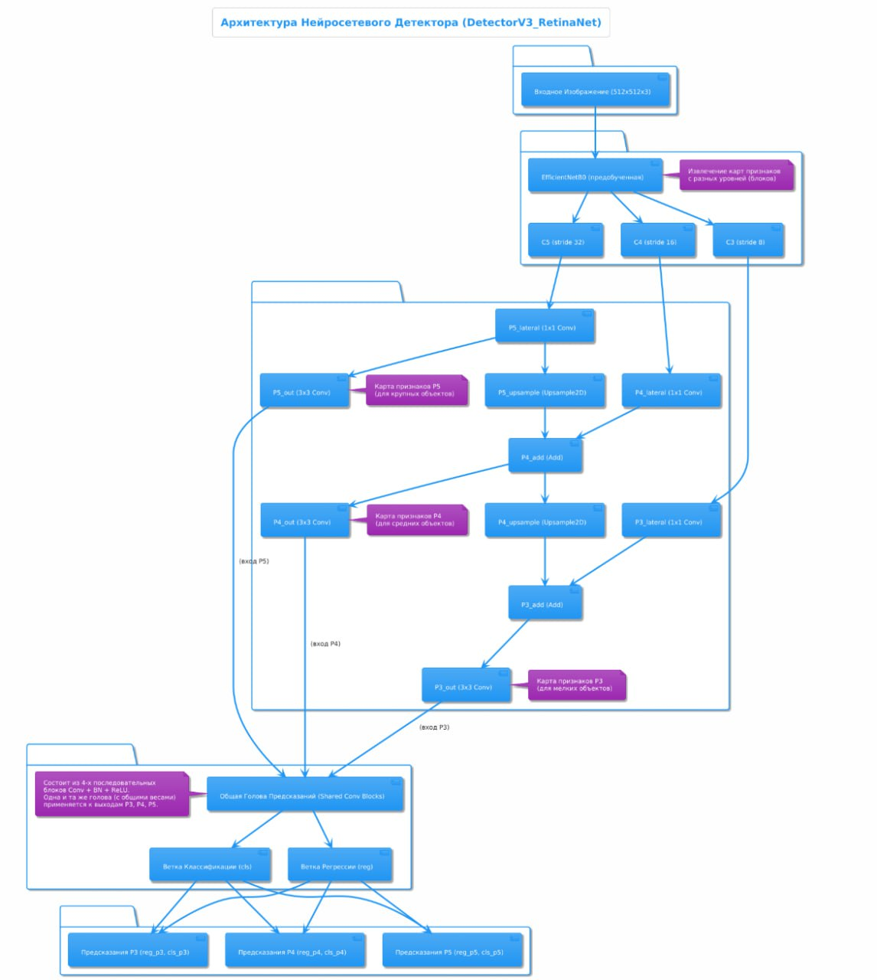
Архитектура Нейросетевого Детектора:

Slide 26
Подготовка Данных: Датасет:
Используемый Датасет.
Работа проводилась на собственном датасете, состоящем из изображений дорожного полотна, полученных с БПЛА.
Общее количество изображений: ~4300.
Аннотации выполнены в формате PASCAL VOC (XML-файлы).
Целевые классы дефектов: "pit" (яма) и "crack" (трещина).
Датасет разделен на обучающую (~3200 изображений) и валидационную (~1079 изображений) выборки.

Slide 27
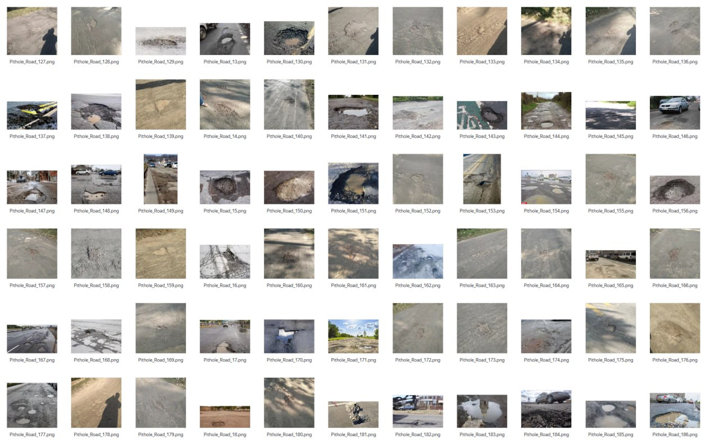
Подготовка Данных: Датасет:

Slide 28
Анализ Данных и Конфигурация Якорей:
Анализ Объектов и Настройка Якорей.
Финальный подход (RetinaNet-like: Scales + Ratios):
Для повышения робастности и упрощения конфигурации был выбран стандартный подход RetinaNet.
Используется 5 соотношений сторон (anchor ratios): [0.5, 0.8, 1.0, 1.3, 2.0] (подобраны на основе анализа датасета, график справа).
Используется 3 масштаба (anchor scales): [1.0, 1.2599, 1.5874] (стандартные для RetinaNet, соответствуют 2^(0), 2^(1/3), 2^(2/3)).
Это дает 15 якорей на каждую ячейку сетки признаков на всех уровнях FPN.
Такая конфигурация якорей обеспечивает хорошее покрытие объектов различной формы и размера.

Slide 29
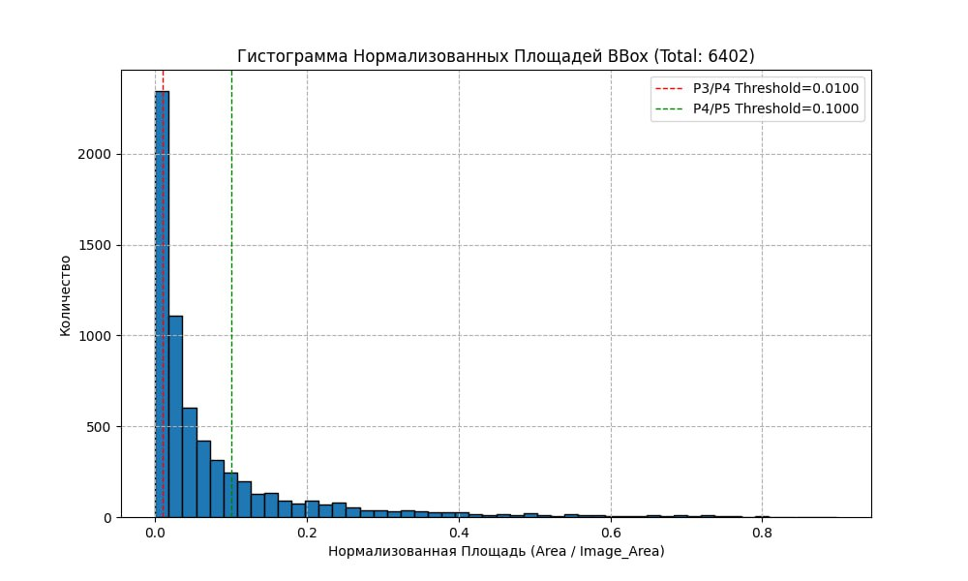
Анализ Данных и Конфигурация Якорей:

Slide 30
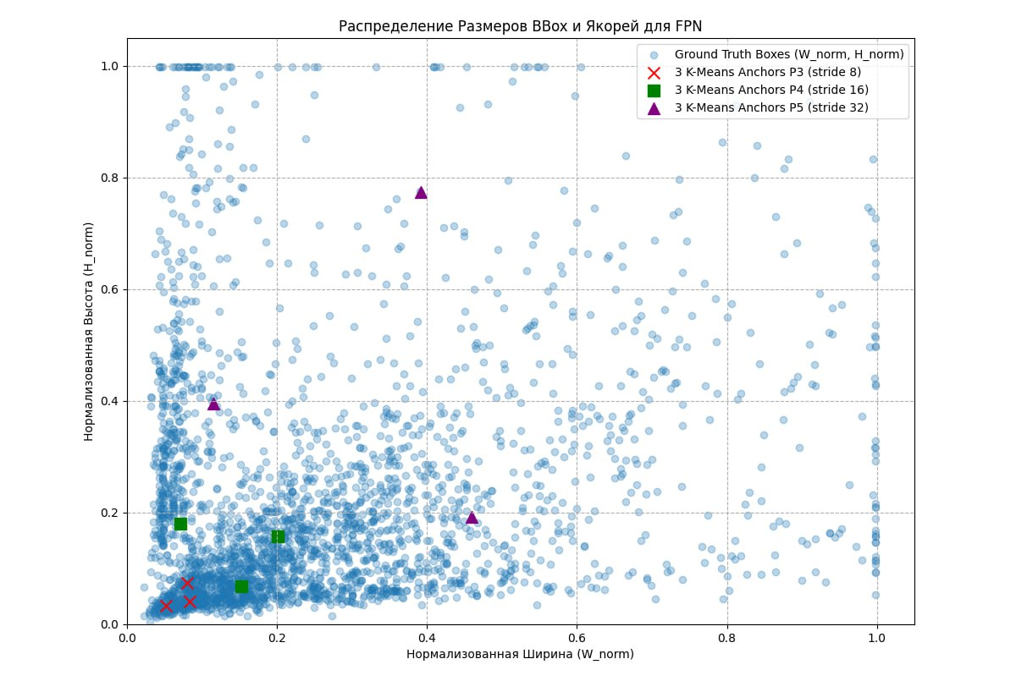
Анализ Данных и Конфигурация Якорей:

Slide 31
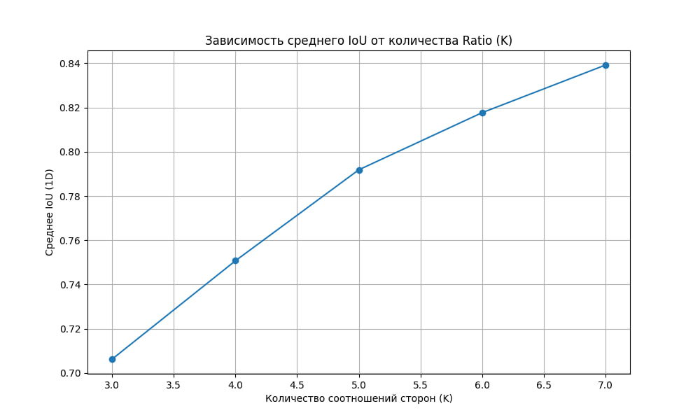
Анализ Данных и Конфигурация Якорей:

Slide 32
Загрузчик Данных: Формирование Ground Truth (y_true):
Загрузчик Данных и Формирование y_true.
Реализован кастомный DataGenerator для загрузки изображений и XML-аннотаций.
Предобработка: Ресайз изображений до 512x512, нормализация (аналогично EfficientNet preprocess_input).
Аугментация (для обучения): Применяется набор аугментаций из библиотеки Albumentations (горизонтальные отражения, аффинные преобразования, изменения яркости/контраста/HSV, размытие). Параметры min_visibility и min_area настроены для сохранения информации о мелких дефектах.
Генерация якорей: Все якоря (~80640 для 512x512, 15 якорей/ячейку) генерируются один раз на основе anchor_scales и anchor_ratios.
Назначение Ground Truth (GT) якорям (assign_gt_to_anchors):
GT-объекты назначаются на уровни FPN (P3, P4, P5) по максимальной стороне рамки.
Для каждого GT, на его уровне FPN, якорям назначаются метки:
Позитивные (1): IoU с GT >= 0.4 (в конфиге anchor_positive_iou_threshold).

Slide 33
Загрузчик Данных: Формирование Ground Truth (y_true):
Загрузчик Данных и Формирование y_true.
Игнорируемые (0): 0.3 <= IoU < 0.4 (в конфиге anchor_ignore_iou_threshold).
Негативные (-1): IoU < 0.3.
Реализовано "гарантированное назначение": лучший якорь для каждого GT становится позитивным.
Формирование y_true:
y_true_cls: Плоский тензор (Batch, TotalAnchors, NumClasses), one-hot для позитивных, 0 для негативных, -1 для игнорируемых.
y_true_reg: Плоский тензор (Batch, TotalAnchors, 4), содержит закодированные смещения (tx, ty, tw, th) для позитивных якорей. Смещения масштабируются (множители 0.1 для tx,ty и 0.2 для tw,th) и клиппируются для стабильности.

Slide 34
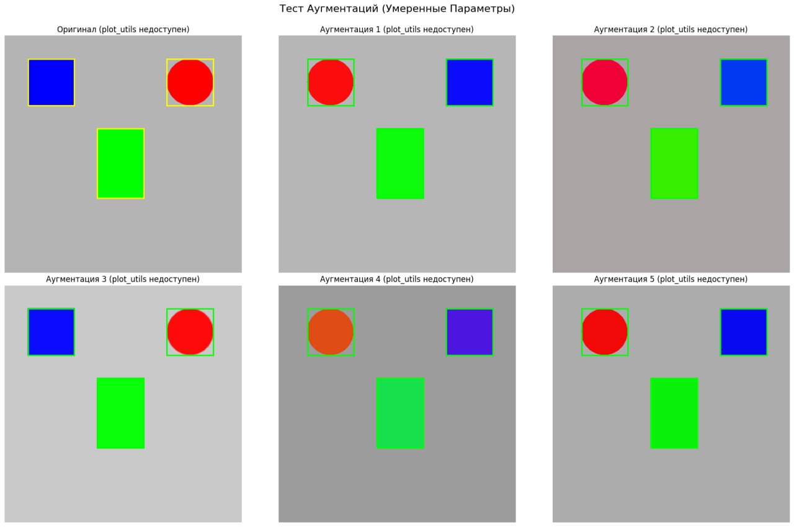
Загрузчик Данных: Формирование Ground Truth (y_true) :

Slide 35
Функция Потерь Модели:
Функция Потерь: DetectorLoss.
Реализована кастомная функция потерь DetectorLoss(tf.keras.losses.Loss).
Classification Loss (Потеря Классификации):
Focal Loss (alpha=0.25, gamma=1.0).
Применяется к предсказаниям для всех неигнорируемых якорей.
Нормализуется на количество позитивных якорей в батче.
Box Regression Loss (Потеря Регрессии Рамок):
CIoU Loss (Complete Intersection over Union Loss) из tensorflow_addons.
Применяется только к предсказаниям для позитивных якорей.
CIoU Loss требует декодирования предсказанных смещений (tx,ty,tw,th) и истинных смещений в абсолютные координаты рамок. В функции потерь реализовано обратное масштабирование и декодирование.
Нормализуется на количество позитивных якорей в батче.
Суммарная Потеря: Взвешенная сумма потерь классификации и регрессии (cls_weight=1.0, reg_weight=1.3).

Slide 36
Постобработка Предсказаний:
Постобработка: От Выходов Модели к Детекциям.
"Сырые" выходы модели (логиты классов и закодированные смещения рамок для ~80640 якорей) требуют постобработки для получения финальных детекций:
Декодирование рамок (decode_predictions):
Предсказанные смещения tx, ty, tw, th преобразуются обратно в координаты рамок [ymin, xmin, ymax, xmax] относительно соответствующих якорей.
Учтено обратное масштабирование смещений (деление на 0.1/0.2).
К логитам классов применяется функция sigmoid для получения вероятностей (скоров).
Non-Maximum Suppression (NMS) (perform_nms):
Используется tf.image.combined_non_max_suppression.
Удаляет избыточные и перекрывающиеся рамки для одного и того же объекта.
Используются пороги: eval_conf_threshold (минимальная уверенность) и eval_iou_threshold (максимальное допустимое перекрытие для удаления).

Slide 37
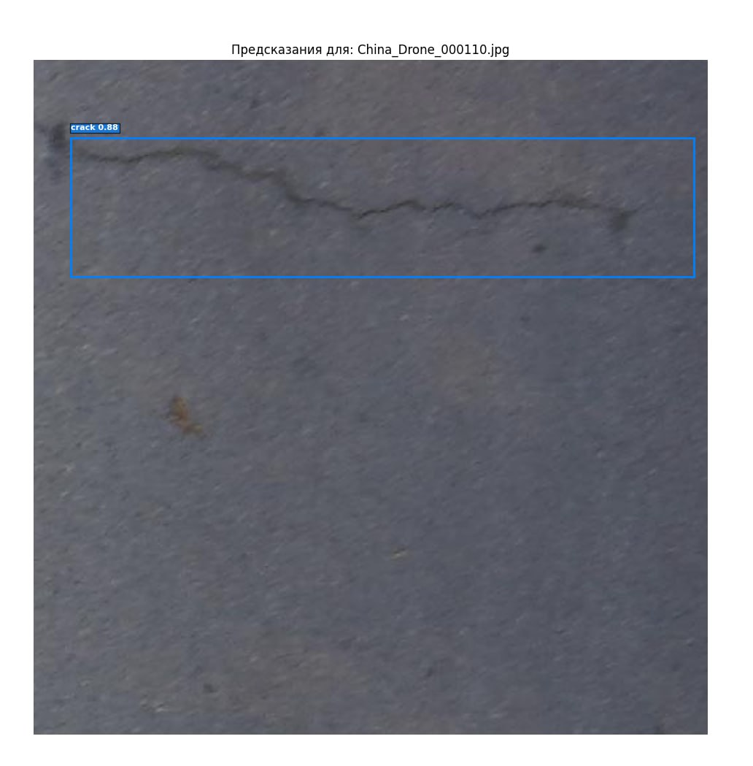
Постобработка Предсказаний:

Slide 38
Отладка и Проверка: Ключевые Этапы:
Отладка и Верификация Компонентов.
Проведен ряд ключевых отладочных шагов для обеспечения корректности каждого компонента:
Анализ назначения якорей: Визуализация и анализ IoU между GT-объектами и сгенерированными якорями на разных уровнях FPN для подтверждения адекватного покрытия.
Тест переобучения на одном изображении: Модель успешно переобучилась на одном примере (без аугментации, с замороженными BN), что подтвердило корректность архитектуры, формирования y_true и функции потерь. Loss стремился к нулю, предсказания визуально совпадали с GT.
Эти этапы позволили выявить и устранить критические ошибки (например, рассинхрон GT, двойная нормализация, проблемы с BN, несоответствие форм тензоров), что заложило основу для стабильного обучения.

Slide 39
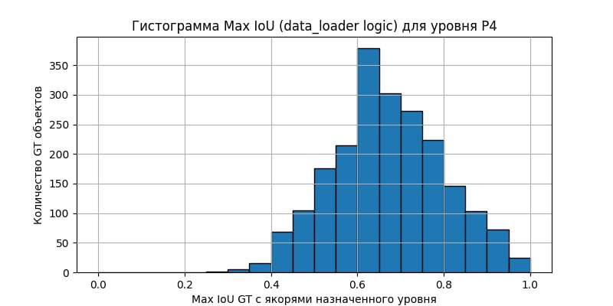
Отладка и Проверка: Ключевые Этапы:
Анализ покрытия GT якорями.

Slide 40
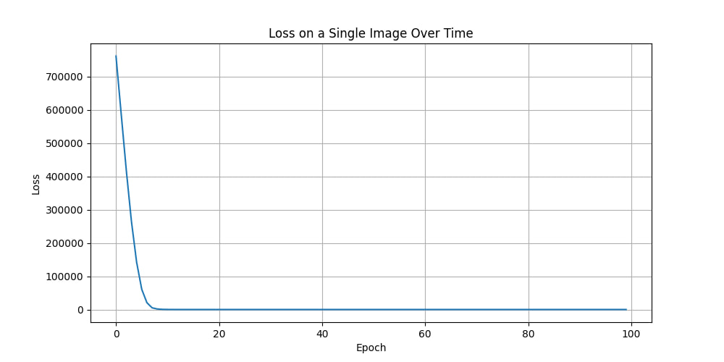
Отладка и Проверка: Ключевые Этапы:
Успешное переобучение на одном изображении.

Slide 41
Обучающий Скрипт: Реализация Двухфазного Обучения:
Процесс Обучения: train_detector_v3_standard.py.
Реализован скрипт для двухфазного обучения модели:
Фаза 1: Обучение с замороженным Backbone (EfficientNetB0) и всеми слоями BatchNormalization. Количество эпох: 50. Начальный LR: 0.0016.
Фаза 2 (Fine-tuning): Разморозка Backbone и всех BN-слоев. BN-слоям установлены momentum=0.97, epsilon=1e-3. Количество эпох: 30. Начальный LR: 0.00016. Счетчик итераций оптимизатора сбрасывался перед началом фазы.
Оптимизатор: tfa.optimizers.AdamW с clipnorm=1.0.

Slide 42
Обучающий Скрипт: Реализация Двухфазного Обучения:
Процесс Обучения: train_detector_v3_standard.py.
Планировщик Learning Rate: Кастомный WarmupCosineDecay для каждой фазы (1 эпоха warmup).
Коллбэки:
TensorBoard для логирования.
ModelCheckpoint для сохранения лучших весов по val_loss (файл best_model.keras.weights.h5).
EarlyStopping (patience=15, min_delta=0.0001, restore_best_weights=True).
Обучение проводилось на CPU.

Slide 43
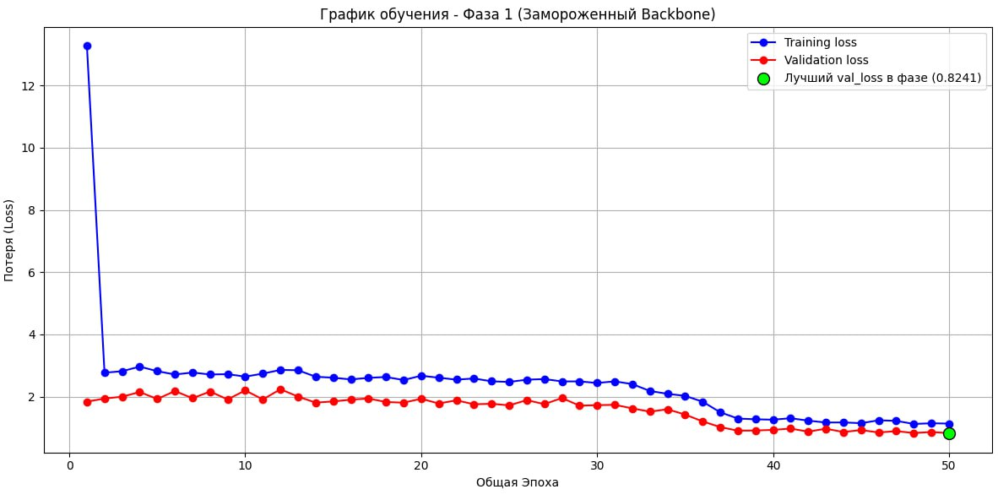
Результаты Обучения: Графики Потерь:

Slide 44
Результаты Обучения: Графики Потерь:
Графики показывают изменение функций потерь на обучающей (loss) и валидационной (val_loss) выборках в ходе двух фаз обучения.
Фаза 1 (Замороженный Backbone): Наблюдается значительное снижение потерь, особенно на первых эпохах. val_loss достигает плато, указывая на необходимость fine-tuning.
Фаза 2 (Fine-tuning): После разморозки Backbone и снижения LR, val_loss продолжает снижаться, достигая своего минимума на 62-й общей эпохе. EarlyStopping остановил обучение на 77-й эпохе, восстановив веса лучшей (62-й) эпохи.
Общая динамика свидетельствует о стабильном процессе обучения без явного переобучения.

Slide 45
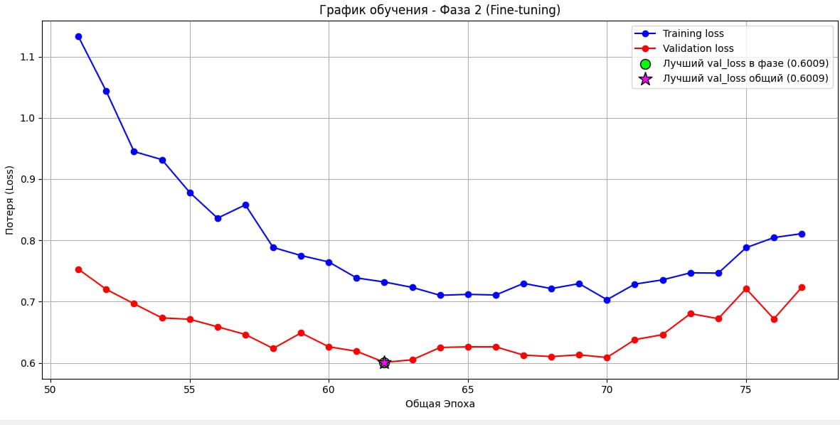
Результаты Обучения: Графики Потерь:

Slide 46
Оценка Качества: Precision, Recall, F1-score:
Оценка производительности лучшей модели (с 62-й эпохи) проводилась на валидационном наборе данных.
Для определения True Positives использовался порог IoU = 0.1.
Результаты по классам:
Класс "pit" (Яма):
Precision: 0.8785
Recall: 0.6300
F1-score: 0.7338
(TP: 470, FP: 65, FN: 276)
Итоговые метрики (Micro-Averaged):
Micro-Precision: 0.8311
Micro-Recall: 0.6268
Micro-F1-score: 0.7146
Класс "crack" (Трещина):
Precision: 0.7967
Recall: 0.6242
F1-score: 0.7000
(TP: 588, FP: 150, FN: 354)

Slide 47
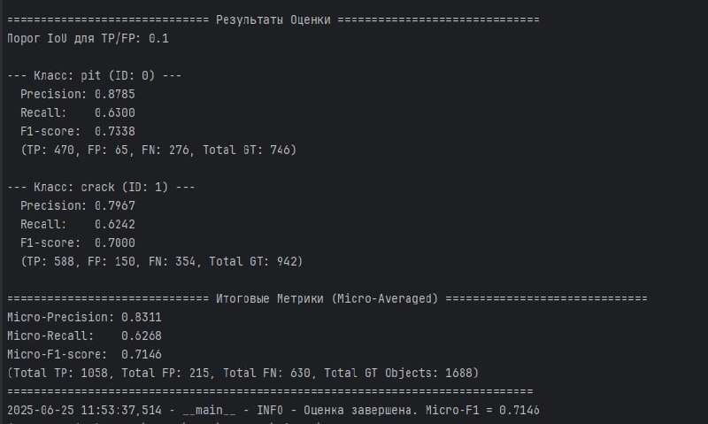
Оценка Качества: Precision, Recall, F1-score:
Высокий Precision указывает на то, что модель редко ошибается, когда объявляет детекцию. Умеренный Recall, вероятно, связан с ограниченным временем обучения на CPU.

Slide 48
Сравнение Результатов с YOLOv8n:
Сравнение Результатов с YOLOv8n
Для контекстуализации результатов, проведено сравнение с предобученной моделью YOLOv8n, также оцененной на нашем валидационном датасете с порогом IoU=0.1.
Результаты YOLOv8n:
Класс "pit": F1-score = 0.8164
Класс "crack": F1-score = 0.7615
Micro-F1-score: 0.7787
Анализ: YOLOv8n демонстрирует более высокий F1-score, что ожидаемо для state-of-the-art архитектуры. Однако, разработанная модель DetectorV3_RetinaNet показала сопоставимый Precision и достигла значимого F1-score (~0.71), что подтверждает корректность выбранного подхода и успешность процесса разработки и отладки, несмотря на вычислительные ограничения.

Slide 49
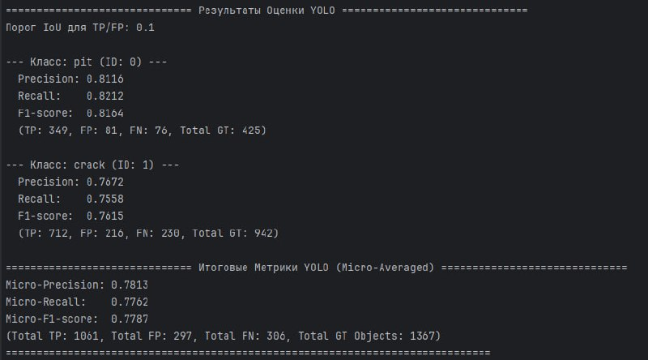
Сравнение Результатов с YOLOv8n:

Slide 50
Основные Результаты и Выводы:
Разработана и реализована нейросетевая подсистема для детекции ям и трещин на дорожном полотне, основанная на архитектуре EfficientNetB0-FPN с RetinaNet-подобными головами.
Проведен комплекс работ по подготовке данных, включая анализ и конфигурацию якорных рамок (Scales+Ratios).
Реализован кастомный загрузчик данных, функция потерь (Focal + CIoU) и двухфазный цикл обучения с продвинутым планировщиком LR и техниками стабилизации (заморозка BN, EarlyStopping).
В ходе многочисленных итераций отладки были устранены критические ошибки, что позволило добиться стабильного обучения.
Обученная на CPU модель достигла Micro-F1 score = 0.7146 (при IoU=0.1) на валидационном наборе, демонстрируя высокую точность (Precision ~0.83) и удовлетворительную полноту (Recall ~0.63).
Результаты подтверждают работоспособность выбранного подхода и потенциал для дальнейшего улучшения при обучении на GPU.

Slide 51
Спасибо за внимание!

